Slide 1
Suicídio, Álcool e Drogas: Quando os Riscos se Encontram
Débora Goulart Ácacio
Enfermeira Mestre | Coordenadora CAPS II AD Criciúma/SC
WEBCONFERÊNCIA · 60 MINUTOS
EXCLUSIVO PARA ENFERMEIROS

Slide 2
Sobre Esta Webconferência
Objetivo Geral
Capacitar a equipe de saúde para reconhecer fatores de risco relacionados ao comportamento suicida e ao uso de álcool e outras drogas, realizar abordagem inicial segura e acolhedora e identificar as condutas necessárias diante de situações de risco.
"Reconhecer o risco é uma competência clínica. Acolher sem julgamento é uma atitude terapêutica. Proteger e articular o cuidado é responsabilidade de toda a rede."

Slide 3
Estrutura da Apresentação
01
02
Abertura
Suicídio: Compreender para Prevenir
Sensibilização e quebra de mitos
Conceitos e escuta qualificada —
03
04
Álcool e Outras Drogas
Quando os Riscos se Encontram
Onde o risco entra?
Integração clínica
05
06
Identificação e Manejo
Condutas e Fechamento
Avaliação e sinais de alerta
Ações e caso clínico

Slide 4
ETAPA 1 · ABERTURA
Uma Pergunta para Começar
"Quando um paciente que fez uso de álcool ou outras drogas diz: 'não quero mais viver', o que passa primeiro pela nossa cabeça?"
Reflita antes de continuar. Suas primeiras reações importam — e podem influenciar diretamente a qualidade do cuidado oferecido.

Slide 5

ETAPA 1 · ABERTURA
Três Ideias Fundamentais
💡 Nem todo pensamento de morte é igual
💡 Nem todo usuário apresenta risco suicida
⚠️ A combinação exige atenção
O nível de risco varia. É preciso explorar o que a pessoa está vivenciando.
O uso de substâncias é um fator de vulnerabilidade, não uma causa direta e automática.
Sofrimento intenso + uso de substâncias + comportamento impulsivo = necessidade de avaliação cuidadosa.
O objetivo desta webconferência é reconhecer sinais de alerta e saber o que fazer quando o risco aparece.

Slide 6

ETAPA 2 · SUICÍDIO: COMPREENDER PARA PREVENIR
Comportamento Suicida: Um Espectro
Ideação com Planejamento
Ideação Suicida
Pensamentos sobre querer morrer ocasionalmente.
Considerar métodos ou quando agir.
Pensamento de Morte
Intenção/Ato Suicida
Pensar que a vida não vale a pena.
Decisão firme ou tentativa de suicídio.
Não se trata de uma sequência obrigatória. Uma pessoa pode apresentar risco importante sem passar por todas as etapas. Cada situação exige avaliação individualizada.

Slide 7

ETAPA 2 · SUICÍDIO: COMPREENDER PARA PREVENIR
Pensamento de Morte
O que é?
Exemplos de falas
A pessoa manifesta pensamentos relacionados à morte, desaparecimento ou desejo de não existir, sem necessariamente expressar intenção de provocar a própria morte.
"Queria dormir e não acordar."
"Às vezes penso que seria melhor não estar aqui."
"Estou cansado de viver."
Pensamento de morte não deve ser automaticamente considerado "sem risco". É necessário explorar melhor o que a pessoa está vivenciando.

Slide 8

ETAPA 2 · SUICÍDIO: COMPREENDER PARA PREVENIR
Ideação Suicida e Planejamento
Ideação Suicida
Ideação com Planejamento
Pensamento relacionado a provocar a própria morte. Exemplos: "Tenho pensado em me matar." / "Às vezes penso em acabar com a minha vida."
→ Aprofundar a avaliação. Perguntar diretamente: "Você tem pensado em tirar a própria vida?"
Além do pensamento suicida, a pessoa apresenta intenção e/ou planejamento sobre como, quando ou onde poderia realizar o ato.
Exemplo: "Pensei em me matar e já pensei em como faria."
→ Exige avaliação imediata da segurança e do risco atual.

Slide 9
ETAPA 2 · SUICÍDIO: COMPREENDER PARA PREVENIR
Perguntas que o precisamos dominar
1
"Você tem pensado em morrer?"
2
"Você tem pensado em tirar a própria vida?"
3
"Isso está acontecendo agora?"
4
"Você pensou em como faria? Quando ou onde?"
5
"Você tem acesso ao meio que pensou utilizar?"

Slide 10
ETAPA 2 · SUICÍDIO: COMPREENDER PARA PREVENIR
Perguntar Não Aumenta o Risco
Perguntar abre portas.
Perguntar sobre suicídio de forma direta, respeitosa e acolhedora não aumenta o risco — permite identificar aquilo que muitas vezes está sendo escondido.
Também pergunte sobre
Postura do enfermeiro
Tentativas anteriores
Uso atual de álcool ou substâncias
Disponibilidade de rede de apoio
Escuta sem julgamento
Linguagem clara e direta
Presença e acolhimento

Slide 11

ETAPA 3 · ÁLCOOL E OUTRAS DROGAS
Onde o Risco Entra?
A substância não é a causa única do comportamento suicida. Ela atua como fator de vulnerabilidade, potencializando riscos já existentes.
Substância → Alterações → Maior Vulnerabilidade

Slide 12
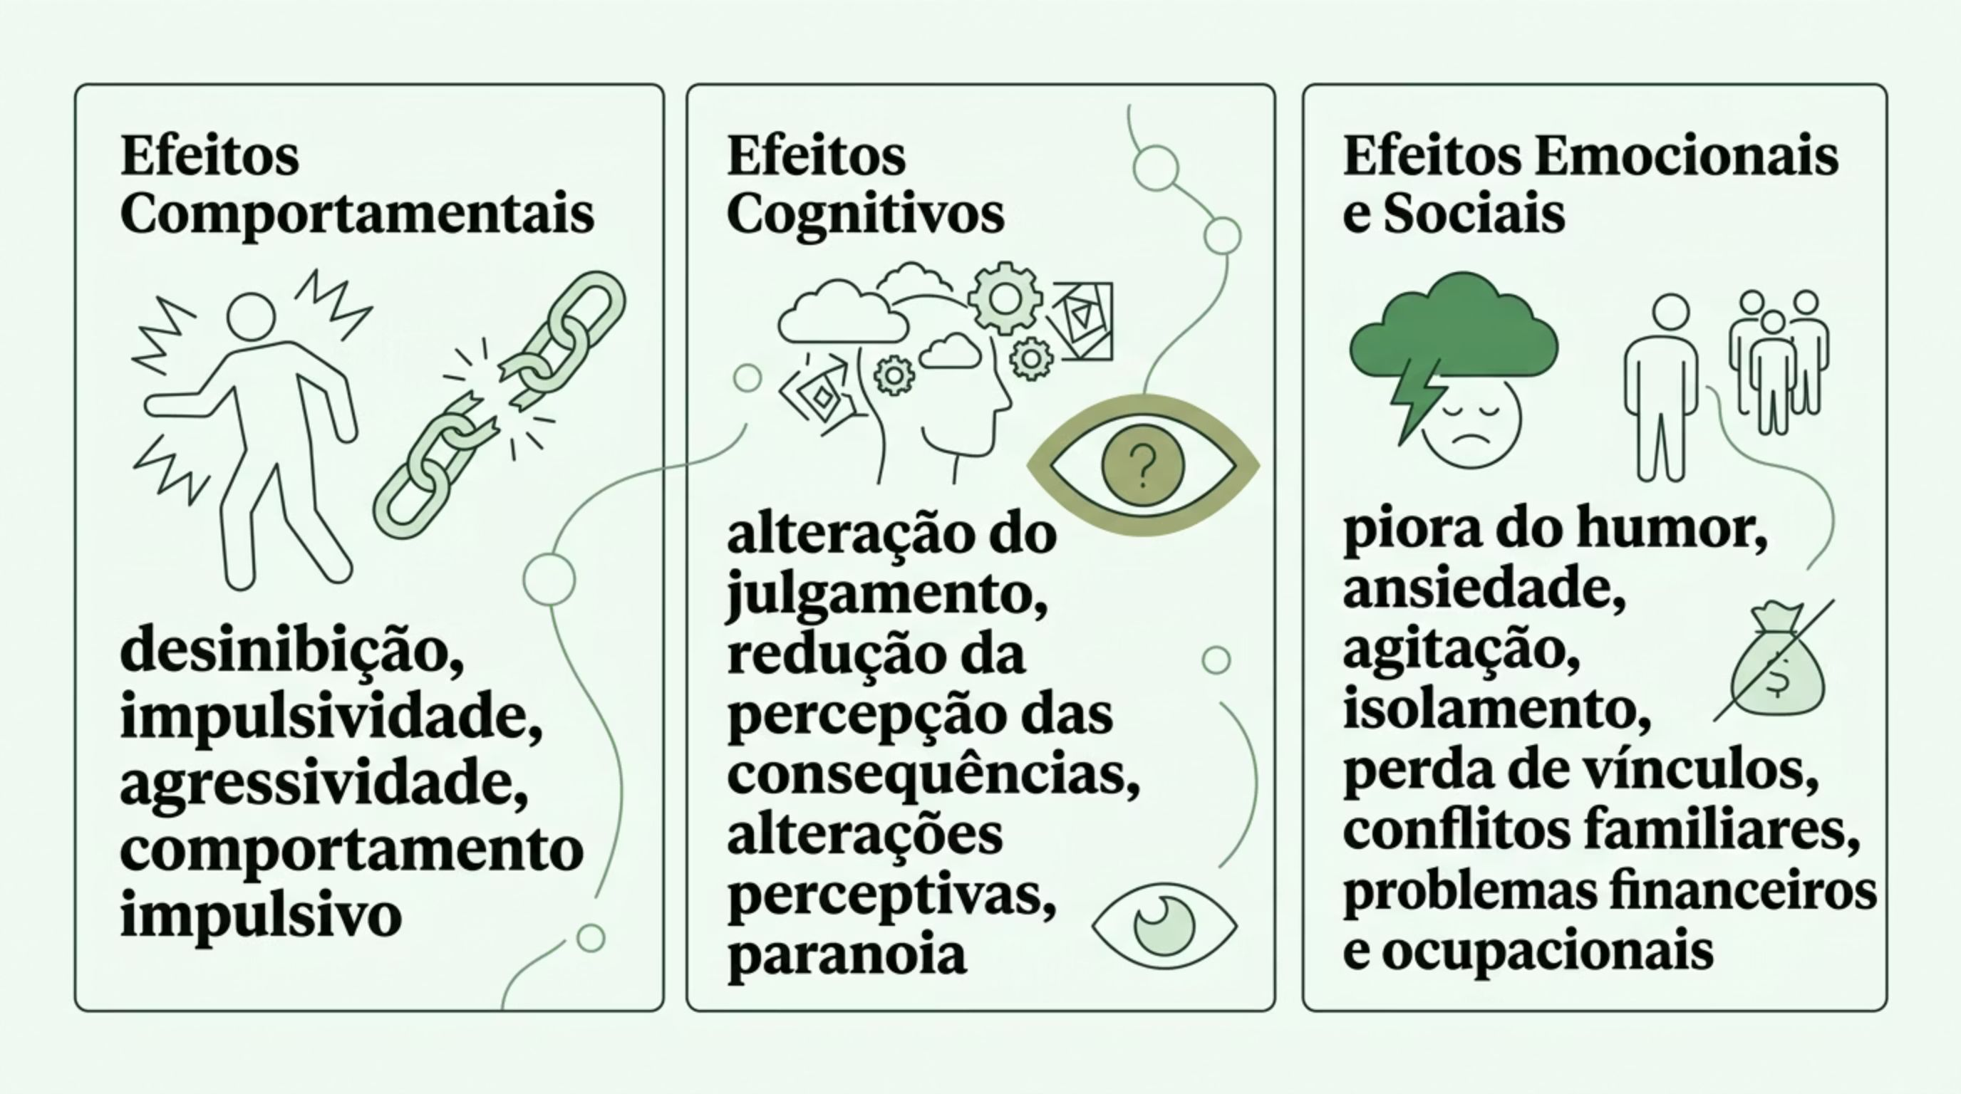
ETAPA 3 · ÁLCOOL E OUTRAS DROGAS
Efeitos que Aumentam a Vulnerabilidade

Slide 13




ETAPA 3 · ÁLCOOL E OUTRAS DROGAS
Substâncias em Foco
Álcool
Cocaína e Estimulantes
Cannabis e Outras Substâncias
Desinibição + impulsividade + alteração do julgamento. A pessoa pode apresentar condutas que, estando sóbria, talvez não apresentasse.
Agitação, ansiedade, irritabilidade, paranoia, alterações do sono e impulsividade acentuada.
Efeitos variam conforme pessoa, padrão de uso, quantidade, associação com outras substâncias e condições clínicas. Avaliar contexto.

Slide 14
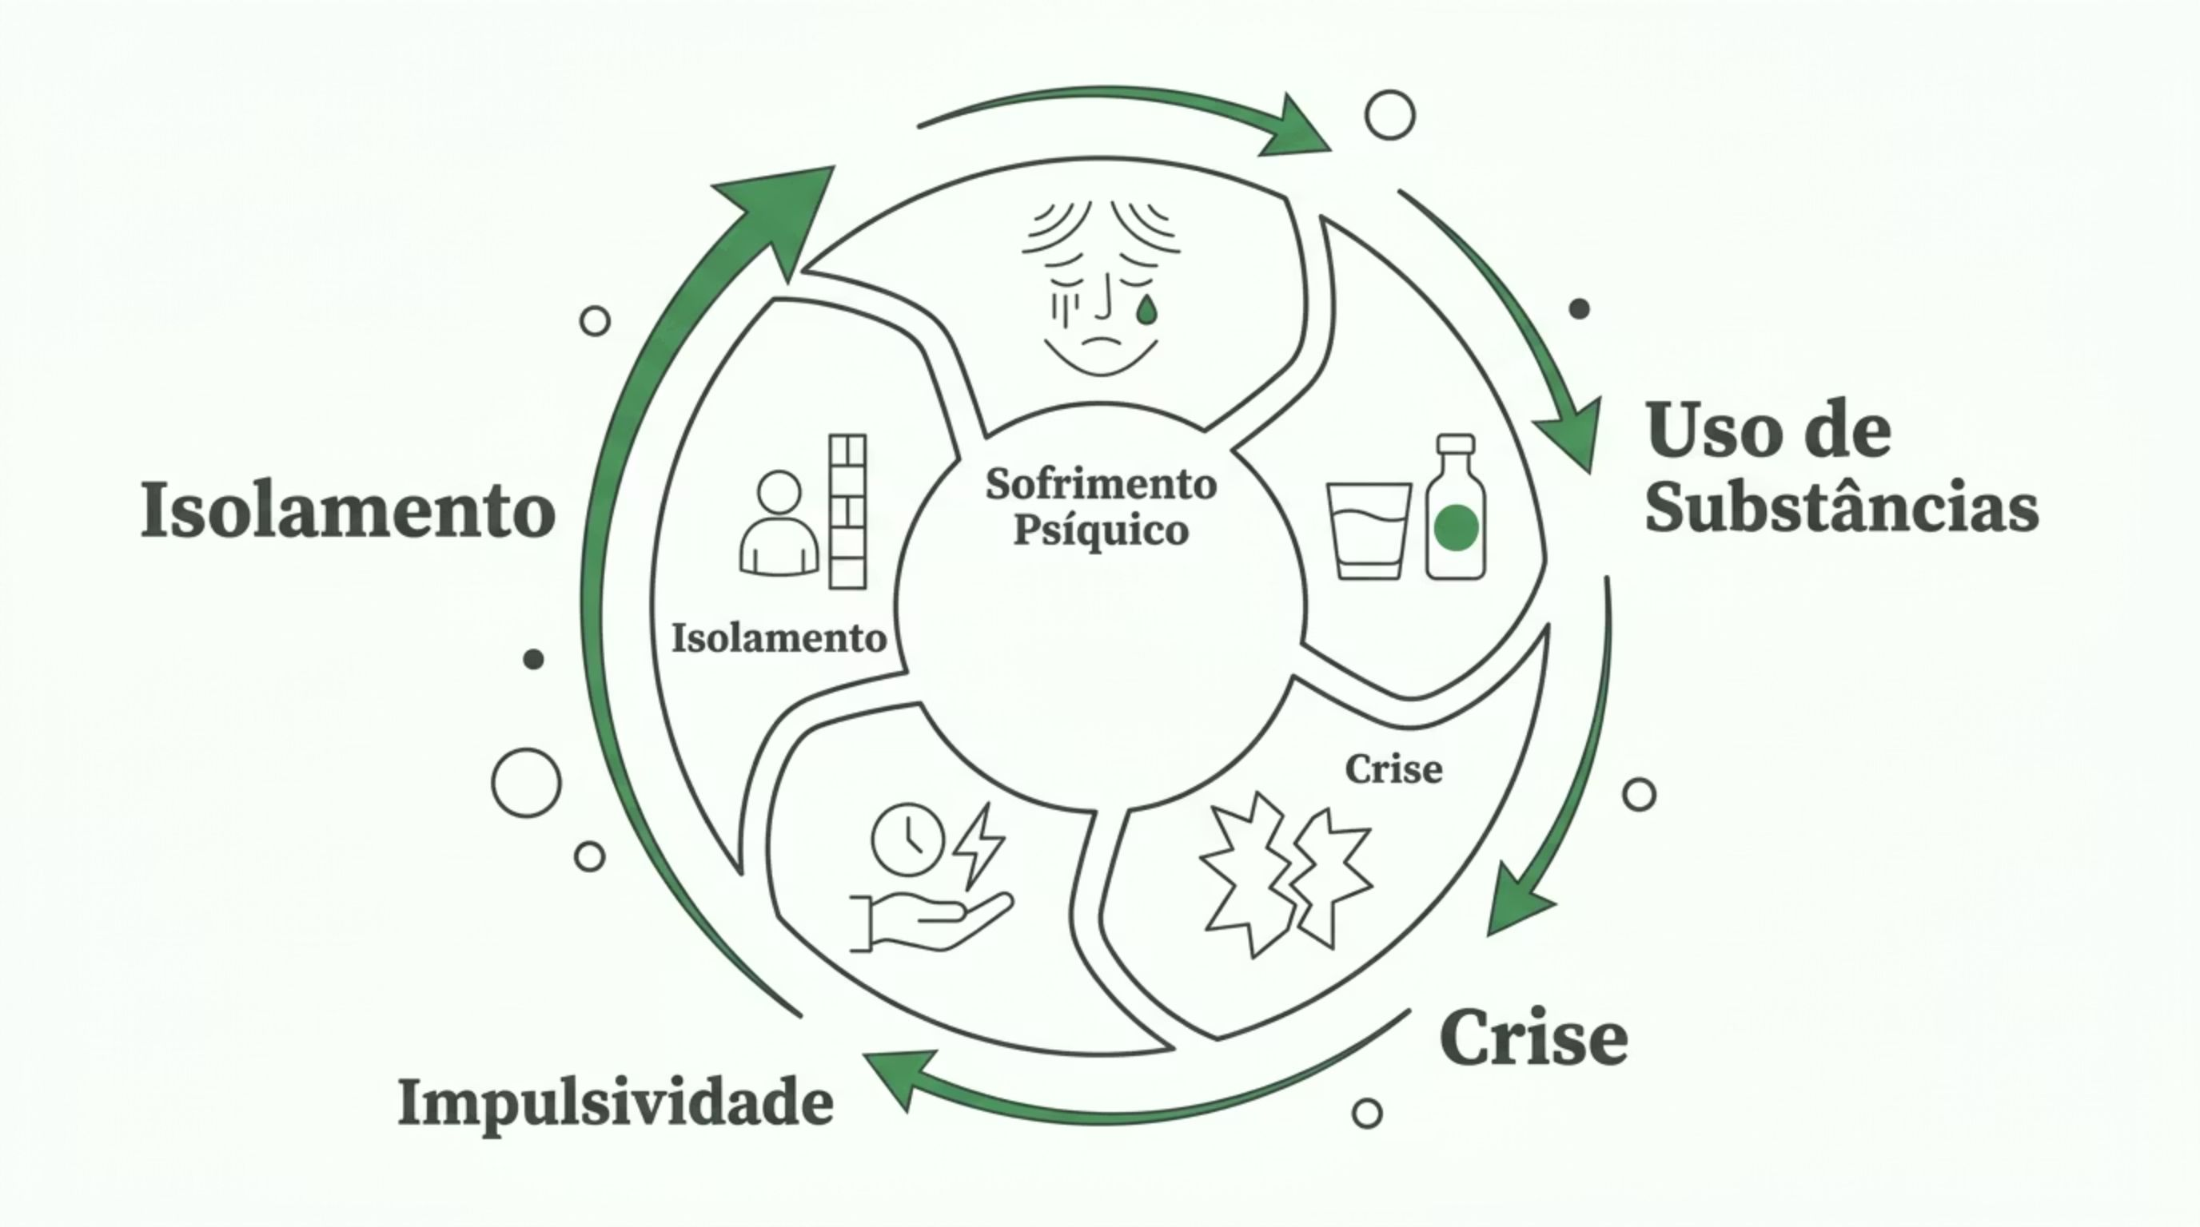
ETAPA 4 · QUANDO OS RISCOS SE ENCONTRAM
A Convergência dos Fatores
Os fatores se potencializam mutuamente. A presença de um aumenta a probabilidade e a intensidade dos demais.

Slide 15
ETAPA 4 · QUANDO OS RISCOS SE ENCONTRAM
Caso para Reflexão
Paciente chega ao serviço após beber. Perdeu o emprego, terminou um relacionamento, está isolado, aumentou o consumo de álcool, dorme pouco, apresenta desesperança e fala que não quer mais viver.
Pergunta ao público
O que o álcool acrescenta
"O que mudou quando o álcool entrou nessa situação?"
Intoxicação + impulsividade
Redução da capacidade de julgamento
Maior disponibilidade de meios
Necessidade ampliada de proteção

Slide 16
ETAPA 4 · QUANDO OS RISCOS SE ENCONTRAM
O risco não está apenas na substância.
Está também no contexto em que ela aparece.
Sofrimento
Intoxicação
Perdas, conflitos, desesperança
Desinibição, impulsividade
Isolamento
Acesso a Meios
Ausência de rede de apoio
Disponibilidade de instrumentos letais

Slide 17



ETAPA 5 · IDENTIFICAÇÃO E MANEJO DO RISCO
Sinais de Alerta: O Que Observar
Fala
Comportamento
Contexto
"Não aguento mais."
"Quero desaparecer."
"Seria melhor morrer."
"Estou pensando em me matar."
Isolamento repentino
Aumento do consumo
Mudança brusca de comportamento
Despedidas, agitação intensa
Tentativa anterior
Perdas recentes, violência
Desemprego, situação de rua
Intoxicação, acesso a meios letais

Slide 18

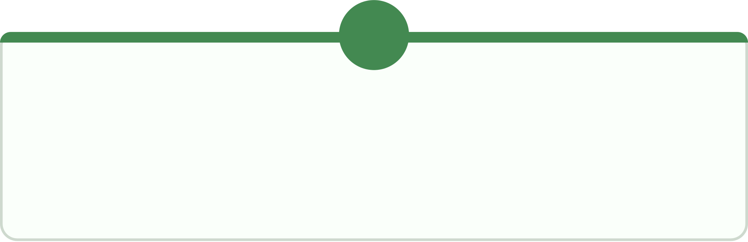
ETAPA 5 · IDENTIFICAÇÃO E MANEJO DO RISCO
Pergunte. Não Presuma.
1
2
3
"O que está acontecendo?"
"Você está pensando em morrer?"
"Você está pensando em tirar sua própria vida?"
Abrir espaço para a narrativa do paciente.
Nomear diretamente o pensamento de morte.
Diferenciar pensamento de morte de ideação suicida.
4
5
"Pensou em como faria ou tem algum plano?"
"O que podemos fazer para manter você seguro agora?"
Avaliar planejamento e acesso a meios.
Construir junto um plano de segurança.

Slide 19
ETAPA 5 · IDENTIFICAÇÃO E MANEJO DO RISCO
Avaliação do Risco: O Que Considerar
Fatores de Risco
Fatores de Proteção
Plano definido
Intenção declarada
Acesso ao meio
Tentativa prévia
Intoxicação atual
Isolamento social
Rede de apoio ativa
Vínculo com serviço de saúde
Razões para viver
Ausência de plano
Capacidade de pedir ajuda
Engajamento no cuidado
A avaliação do risco é dinâmica. Reavalie sempre que houver mudança no estado clínico ou emocional do paciente.

Slide 20
ETAPA 5 · IDENTIFICAÇÃO E MANEJO DO RISCO
Risco Imediato vs. Não Imediato
⚠️ Risco Imediato
🔵 Risco Não Imediato
Plano definido + intenção + acesso ao meio
Intoxicação grave
Agitação intensa
Recusa de qualquer suporte
Ideação sem plano definido
Aceita conversar e receber ajuda
Rede de apoio disponível
Sem intoxicação grave
→ Não deixar a pessoa sozinha. Acionar equipe imediatamente.
→ Acolher, avaliar, planejar continuidade do cuidado.

Slide 21




ETAPA 6 · O QUE O PROFISSIONAL DE SAÚDE DEVE FAZER?
Condutas Imediatas
1. Acolher
Ouvir sem julgamento. "Percebi que você está passando por um momento muito difícil."
2. Perguntar Diretamente
Não ficar apenas em perguntas indiretas. Nomear o risco.
3. Garantir Segurança
Não deixar a pessoa sozinha quando houver risco imediato. Ambiente seguro e supervisão.
4. Acionar a Equipe
Enfermagem não conduz situação de risco importante de forma isolada.

Slide 22
ETAPA 6 · O QUE O PROFISSIONAL DE SAÚDE DEVE FAZER?
Avaliação Clínica e Articulação da Rede
Avaliar
Acionar a Rede (RAPS)
Intoxicação e condições clínicas
Presença de plano e intenção
Acesso a meios de autoagressão
Rede de apoio disponível
CAPS / CAPS AD
UBS
UPA
SAMU
Hospital / Emergência Psiquiátrica
Familiares / Rede de Apoio*
Reduzir Acesso a Meios
Quando possível e seguro, orientar sobre restrição de acesso a meios potencialmente letais.
*Respeitando aspectos éticos e legais pertinentes.

Slide 23
ETAPA 6 · O QUE O PROFISSIONAL DE SAÚDE DEVE FAZER?
Registro: O Que Documentar
Fala do Paciente
Sinais Observados
Avaliação Realizada
Uso de Substâncias
Registrar literalmente o que foi dito.
Comportamento, estado emocional, nível de consciência.
Presença ou ausência de plano e intenção.
Intoxicação, substância utilizada, quantidade estimada.
Condutas Adotadas
Acompanhamento
Profissionais acionados, encaminhamento, orientações.
Plano de continuidade do cuidado definido.
O registro adequado protege o paciente, a equipe e garante a continuidade do cuidado na rede.

Slide 24
ETAPA 6 · O QUE O PROFISSIONAL DE SAÚDE DEVE FAZER?
O profissional Não Precisa Resolver Sozinho
Acionar é cuidar.
Diante de risco, a responsabilidade do enfermeiro é acolher, avaliar, proteger e articular — não resolver de forma isolada. O trabalho em equipe e a articulação da RAPS são parte essencial da conduta.
Acolher
Avaliar
Presença e escuta sem julgamento
Risco, intoxicação, contexto
Proteger
Articular
Segurança imediata do paciente
Equipe, rede, continuidade

Slide 25
ETAPA 7 · FECHAMENTO
Caso Clínico para Reflexão
Homem, 42 anos, uso diário de álcool e cocaína, desempregado há três meses. Chega ao serviço após beber. Está choroso, diz que perdeu tudo e afirma: "Hoje eu pensei que seria melhor acabar com tudo." Quando perguntado sobre suicídio, confirma que já pensou em se matar e diz que sabe como faria.
Pergunta ao público
Reflita sobre
"Qual é a primeira atitude do profissional diante deste caso?"
Qual o nível de risco atual?
O que precisa ser avaliado imediatamente?
Quem deve ser acionado?

Slide 26
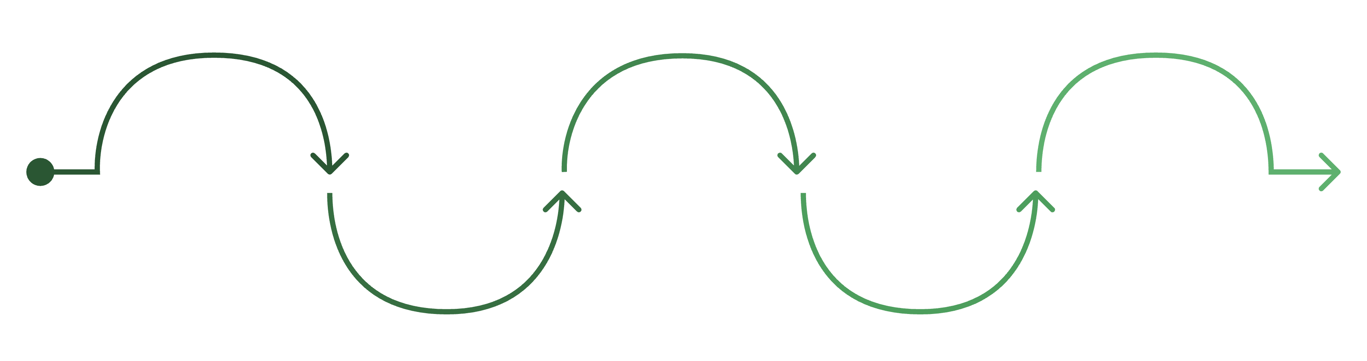
ETAPA 7 · FECHAMENTO
Resposta ao Caso: O Que Fazer
Acionar equipe
Acolher
Avaliar risco
Identificar intenção
Definir continuidade
Receber e manter em segurança
Checar risco atual e intoxicação
Mobilizar equipe multiprofissional
Verificar planejamento e meios
Urgência e seguimento do cuidado
Não é encaminhar automaticamente. Primeiro: acolher, manter segurança, avaliar risco, acionar equipe e definir a necessidade de atendimento de urgência e continuidade do cuidado.

Slide 27




Fatores de Proteção: O Que Fortalece
Vínculo Terapêutico
A relação de confiança entre profissional e paciente é, em si, um fator protetor.
Rede de Apoio
Família, amigos, serviços de saúde e comunidade como suporte ativo.
Continuidade do Cuidado
Acompanhamento planejado e articulado na RAPS reduz o risco de recorrência.

Slide 28
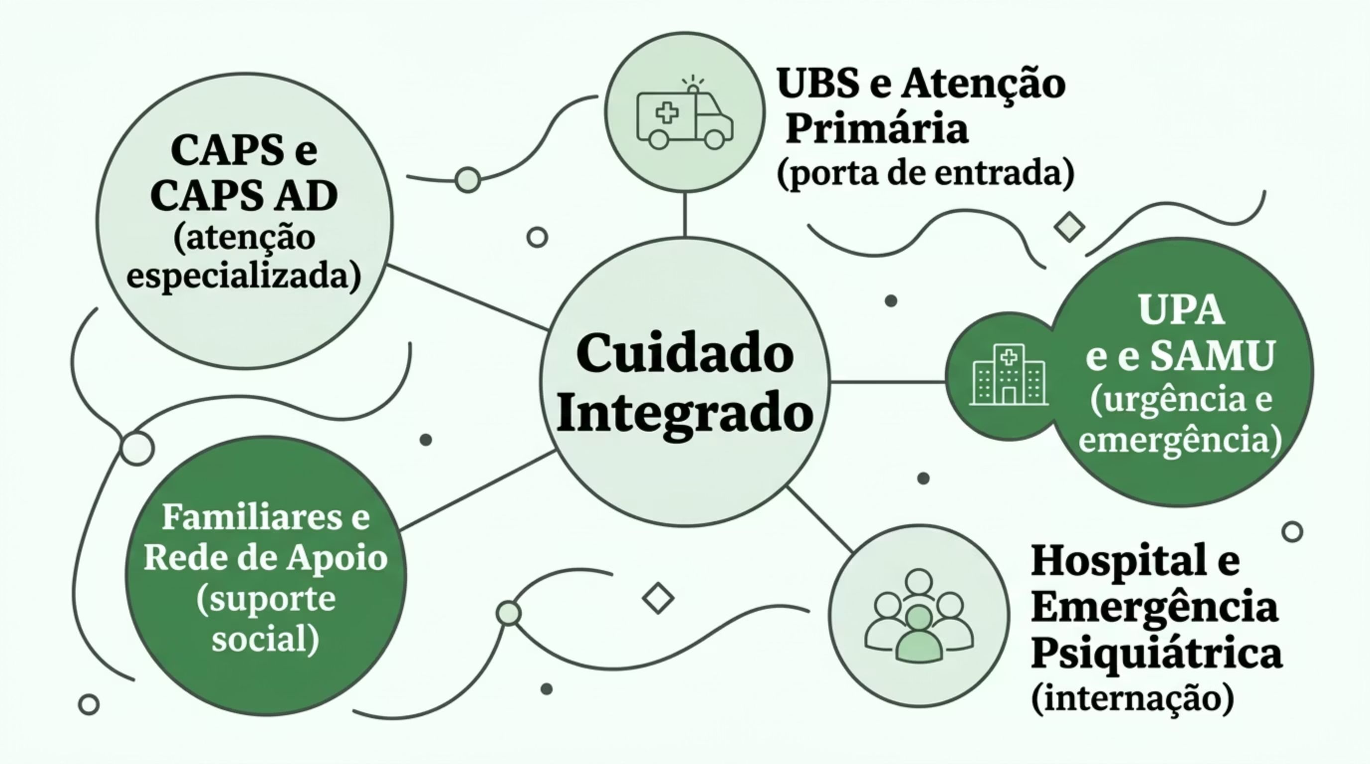
O Papel da RAPS na Prevenção
Cada ponto da rede tem um papel. O enfermeiro é o elo que identifica, acolhe e articula o cuidado entre esses serviços.

Slide 29


Mensagem Final
"Quando os riscos se encontram, o cuidado precisa se aproximar."
Falar sobre suicídio, álcool e outras drogas é falar sobre sofrimento, vulnerabilidade e possibilidades de cuidado.
Nem todo pedido de ajuda será dito claramente. Perguntar e escutar sem julgamento pode fazer a diferença.
Perguntar pode abrir uma porta para a vida. Cuidar é também reconhecer o risco antes que ele se transforme em uma perda.

Slide 30
Obrigada pela participação!
Débora Goulart Ácacio
Enfermeira Mestre | Coordenadora CAPS II AD Criciúma/SC
"Reconhecer o risco é uma competência clínica. Acolher sem julgamento é uma atitude terapêutica. Proteger e articular o cuidado é responsabilidade de toda a rede."
🔍 Reconhecer
🤝 Acolher
Sinais de alerta e fatores de risco
Escuta qualificada, sem julgamento
🛡️ Proteger
🔗 Articular
Segurança e avaliação imediata
Equipe, rede e continuidade do cuidado

